Slide 1
数 据 库 系 统 原 理
曲文龙
河北地质大学信息工程学院
26/11/8

Slide 2
数据库的一大特点是数据可以共享,但数据共享必然带来数据库的安全性问题,数据库系统中的数据共享不能是无条件的共享。例：军事秘密、国家机密、新产品实验数据、市场需求分析、市场营销策略、销售计划、客户档案、医疗档案、银行储蓄数据等。
数据库中数据的共享是在DBMS统一的严格的控制之下的共享，即只允许有合法使用权限的用户访问允许他存取的数据。
数据库的安全性:是指保护数据库，防止因用户非法使用数据库造成数据泄露、更改或破坏。
数据保密:是指用户合法地访问到机密数据后能否对这些数据保密；通过制订法律道德准则和政策法规来保证。
数据库系统的安全保护措施是否有效是数据库系统主要的性能指标之一。
第4章 数据库安全性
<number>/50

Slide 3
4.1 计算机安全性概论
计算机系统的三类安全性问题
可信计算机系统评测标准
  为降低进而消除对系统的安全攻击，各国引用或制定了一系列安全标准
    TCSEC (桔皮书)--美国国防部80年代发布
    TDI (紫皮书)
  TDI/TCSEC标准的基本内容
    TDI与TCSEC一样，从四个方面来描述安全性级别划分的指标
      安全策略
      责任
      保证
      文档
第4章 数据库安全性
<number>/50

Slide 4
4.1 计算机安全性概论
可信计算机系统评测标准
  TDI/TCSEC标准的基本内容
  TCSEC/TDI安全级别划分
安 全 级 别
定 义
A1
验证设计（Verified Design）
B3
安全域（Security Domains）
B2
结构化保护（Structural Protection）
B1
标记安全保护（Labeled Security Protection）
C2
受控的存取保护（Controlled Access Protection）
C1
自主安全保护（Discretionary Security Protection）
D
最小保护（Minimal Protection）
第4章 数据库安全性
<number>/50

Slide 5
4.1 计算机安全性概论
可信计算机系统评测标准
  TDI/TCSEC标准的基本内容
  TCSEC/TDI安全级别划分
    四组(division)七个等级
      D
      C（C1，C2）
      B（B1，B2，B3）
      A（A1）
    按系统可靠或可信程度逐渐增高
    各安全级别之间具有一种偏序向下兼容的关系，即较高安全性级别提供的安全保护要包含较低级别的所有保护要求，同时提供更多或更完善的保护能力。
第4章 数据库安全性
<number>/50

Slide 6
4.1 计算机安全性概论
    四组(division)七个等级
      D级
        典型例子：DOS是安全标准为D的操作系统; DOS在安全性方面几乎没有什么专门的机制来保障。
      C1级
        非常初级的自主安全保护,能够实现对用户和数据的分离，进行自主存取控制(DAC),保护或限制用户权限的传播。
      C2级
        安全产品的最低档次,提供受控的存取保护，将C1级的DAC进一步细化，以个人身份注册负责，并实施审计和资源隔离,达到C2级的产品在其名称中往往不突出“安全”(Security)这一特色。
第4章 数据库安全性
<number>/50

Slide 7
4.1 计算机安全性概论
      C2级
        安全产品的最低档次,提供受控的存取保护，将C1级的DAC进一步细化，以个人身份注册负责，并实施审计和资源隔离,达到C2级的产品在其名称中往往不突出“安全”(Security)这一特色。
        典型例子
        操作系统
        Microsoft的Windows NT 3.5，
        数字设备公司的Open VMS VAX 6.0和6.1
        数据库
        Oracle公司的Oracle 7
        Sybase公司的 SQL Server 11.0.6
第4章 数据库安全性
<number>/50

Slide 8
4.1 计算机安全性概论
  B1级
    标记安全保护。“安全”(Security)或“可信的”(Trusted)产品。
    对系统的数据加以标记，对标记的主体和客体实施强制存取控制（MAC）、审计等安全机制
    典型例子
    操作系统
    数字设备公司的SEVMS VAX Version 6.0
    惠普公司的HP-UX BLS release 9.0.9+
    数据库
    Oracle公司的Trusted Oracle 7
    Sybase公司的Secure SQL Server version 11.0.6
    Informix公司的Incorporated INFORMIX-OnLine / Secure 5.0
第4章 数据库安全性
<number>/50

Slide 9
4.1 计算机安全性概论
      B2级
        结构化保护
        建立形式化的安全策略模型并对系统内的所有主体和客体实施DAC和MAC。
        经过认证的B2级以上的安全系统非常稀少
        典型例子:
        操作系统只有Trusted Information Systems公司的Trusted XENIX一种产品
        数据库 没有符合B2标准的产品
第4章 数据库安全性
<number>/50

Slide 10
4.1 计算机安全性概论
      B3级
        安全域。
        该级的TCB（Trusted Calculate based）必须满足访问监控器的要求，审计跟踪能力更强，并提供系统恢复过程。
      A1级
        验证设计，即提供B3级保护的同时给出系统的形式化设计说明和验证以确信各安全保护真正实现。
B2以上的系统还处于理论研究阶段
应用多限于一些特殊的部门如军队等
美国正在大力发展安全产品，试图将目前仅限于少数领域应用的B2安全级别下放到商业应用中来，并逐步成为新的商业标准。
第4章 数据库安全性
<number>/50

Slide 11
4.2 数据库安全性控制
⒈ 数据库安全性控制概述
  非法使用数据库的情况
    用户编写一段合法的程序绕过DBMS及其授权机制，通过操作系统直接存取、修改或备份数据库中的数据；
    直接或编写应用程序执行非授权操作；
    通过多次合法查询数据库从中推导出一些保密数据；
      例：某数据库应用系统禁止查询单个人的工资，但允许查任意一组人的平均工资。用户甲想了解张三的工资，于是他：
      首先查询包括张三在内的一组人的平均工资
      然后查用自己替换张三后这组人的平均工资
      从而推导出张三的工资
    破坏安全性的行为可能是无意的，故意的，恶意的。
第4章 数据库安全性
<number>/50

Slide 12
4.2 数据库安全性控制
安全性控制层次
高
低
应用
DBMS
OS
DB
方法：
用户标识
和鉴定
存取控制
审计
视图
操作系统
安全保护
密码存储
计算机系统中的安全模型
第4章 数据库安全性
<number>/50

Slide 13
4.2 数据库安全性控制
数据库安全性控制的常用方法
  ⒈ 用户标识与鉴别
  ⒉ 存取控制
  ⒊ 授权与回收
  ⒋ 数据库角色(简介)
  ⒌ 视图机制
  ⒍审计
  ⒎数据加密
第4章 数据库安全性
<number>/50

Slide 14
4.2 数据库安全性控制
数据库安全性控制的常用方法
  ⒈ 用户标识与鉴别
  系统提供的最外层安全保护措施
  基本方法
    系统提供一定的方式(用户名/口令)让用户标识自己的名字或身份；
    系统内部记录着所有合法用户的标识；
    每次用户进入系统时,系统核对用户提供的身份标识；
    通过鉴定后才提供机器使用权。
    用户标识和鉴定可以重复多次
第4章 数据库安全性
<number>/50

Slide 15
4.2 数据库安全性控制
创建服务器登录
CREATE LOGIN loginName { WITH <option_list1> | FROM <sources> } <option_list1> ::= PASSWORD = { 'password'}
<option_list2> ::= SID = sid | DEFAULT_DATABASE = database | DEFAULT_LANGUAGE = language}
sp_addlogin [ @loginame = ] 'login' [ , [ @passwd = ] 'password' ] [ , [ @defdb = ] 'database' ] [ , [ @deflanguage = ] 'language' ]
创建数据库用户
  CREATE USER user_name [ { FOR | FROM } { LOGIN login_name }]
  sp_adduser [ @loginame = ] 'login' [ , [ @name_in_db = ] 'user' ] [ , [ @grpname = ] 'role' ]
第4章 数据库安全性
<number>/50

Slide 16
4.2 数据库安全性控制
  ⒉ 存取控制
    存取控制机制的组成
      定义存取权限
        在数据库系统中，为了保证用户只能访问他有权存取的数据，必须预先对每个用户定义存取权限。
      检查存取权限
        对于通过鉴定获得上机权的用户（即合法用户），系统根据他的存取权限定义对他的各种操作请求进行控制，确保他只执行合法操作。
用户权限定义和合法性检查机制一起组成了DBMS的安全子系统
第4章 数据库安全性
<number>/50

Slide 17
4.2 数据库安全性控制
  ⒉ 存取控制
    常用存取控制方法
      自主存取控制(Discretionary Access Control,DAC)
        同一用户对于不同的数据对象有不同的存取权限
        不同的用户对同一对象也有不同的权限
        用户还可将其拥有的存取权限转授给其他用户
        C2级, 灵活
      强制存取控制(Mandatory Access Control,MAC)
        每一个数据对象被标以一定的密级
        每一个用户也被授予某一个级别的许可证
        对于任意一个对象，只有具有合法许可证的用户才可以存取
        B1级,严格
第4章 数据库安全性
<number>/50

Slide 18
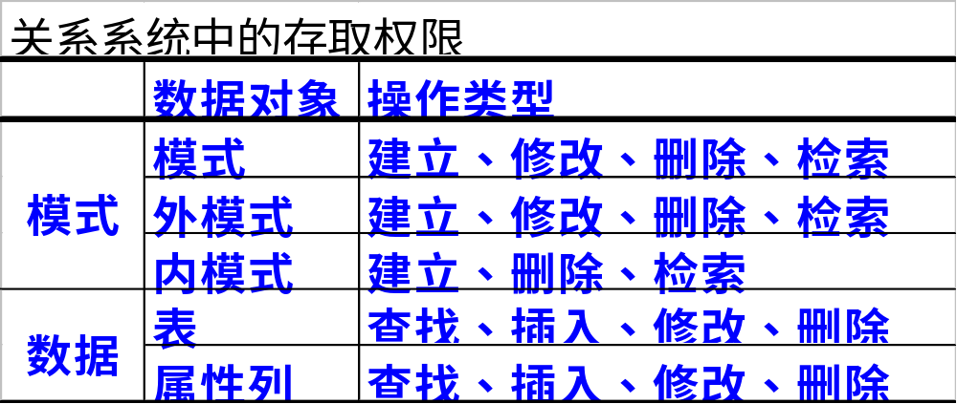
4.2 数据库安全性控制
⒉ 存取控制
  自主存取控制(Discretionary Access Control,DAC)
    定义存取权限
      存取权限
      存取权限由两个要素组成:数据对象、操作类型
第4章 数据库安全性
<number>/50

Slide 19
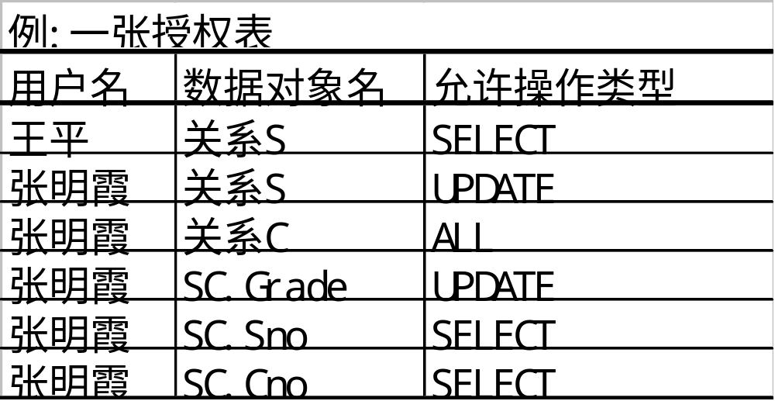
4.2 数据库安全性控制
⒉ 存取控制
      定义方法
      GRANT / REVOKE
        grant select on s to 王平
        grant select on sc(sno) to 张明霞
        revoke select on s from 王平
第4章 数据库安全性
<number>/50

Slide 20
4.2 数据库安全性控制
⒉ 存取控制
  自主存取控制(Discretionary Access Control,DAC)
      检查存取权限
      对于获得上机权后又进一步发出存取数据库操作的用户
        DBMS查找数据字典，根据其存取权限对操作的合法性进行检查
        若用户的操作请求超出了定义的权限，系统将拒绝执行此操作
第4章 数据库安全性
<number>/50

Slide 21
4.2 数据库安全性控制
⒉ 存取控制
  强制存取控制(Mandatory Access Control,MAC)
    强制存取控制(MAC)是指系统为保证更高程度的安全性，按照TDI/TCSEC标准中安全策略的要求，所采取的强制存取检查手段。
    MAC不是用户能直接感知或进行控制的。
    MAC适用于对数据有严格而固定密级分类的部门。
      军事部门
      政府部门
第4章 数据库安全性
<number>/50

Slide 22
4.2 数据库安全性控制
⒉ 存取控制
  强制存取控制(Mandatory Access Control,MAC)
    在MAC中，DBMS所管理的全部实体被分为主体和客体两大类
      主体是系统中的活动实体
        DBMS所管理的实际用户
        代表用户的各进程
      客体是系统中的被动实体，是受主体操纵的
        文件
        基表
        索引
        视图
第4章 数据库安全性
<number>/50

Slide 23
4.2 数据库安全性控制
⒉ 存取控制
  强制存取控制(Mandatory Access Control,MAC)
    对于主体和客体，DBMS为它们每个实例（值）指派一个敏感度标记（Label）， 敏感度标记常分成四个级别
      绝密（Top Secret）
      机密（Secret）
      可信（Confidential）
      公开（Public）
    主体的敏感度标记称为许可证级别（Clearance Level）
    客体的敏感度标记称为密级（Classification Level）
    MAC机制就是通过对比主体的Label和客体的Label，最终确定主体是否能够存取客体
第4章 数据库安全性
<number>/50

Slide 24
4.2 数据库安全性控制
⒉ 存取控制
  强制存取控制(Mandatory Access Control,MAC)
    强制存取控制规则
      当某一用户（或某一主体）以标记label注册入系统时，系统要求他对任何客体的存取必须遵循下面两条规则：
      （1）仅当主体的许可证级别大于或等于客体的密级时，该主体才能读取相应的客体；
      （2）仅当主体的许可证级别等于客体的密级时，该主体才能写相应的客体。
第4章 数据库安全性
<number>/50

Slide 25
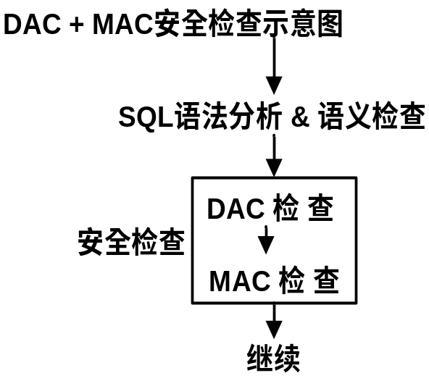
4.2 数据库安全性控制
⒉ 存取控制
  强制存取控制(Mandatory Access Control,MAC)
    强制存取控制规则
    强制存取控制的特点
      MAC是对数据本身进行密级标记
      无论数据如何复制，标记与数据是不可分的整体
      只有符合密级标记要求的用户才可以操纵数据
      从而提供了更高级别的安全性
  DAC与MAC共同构成DBMS的安全机制
    先进行DAC检查，通过DAC检查的数据对象再由系统进行MAC检查，只有通过MAC检查的数据对象方可存取。
第4章 数据库安全性
<number>/50

Slide 26
4.2 数据库安全性控制
⒊ 授权与回收
  授权(GRANT)
    GRANT语句的一般格式：
GRANT <权限>[,<权限>]... [ON <对象名>] TO <用户>[,<用户>]... [WITH GRANT OPTION];
    语义：将对指定操作对象的指定操作权限授予指定的用户
    [例1] 把查询S表权限授给用户U1
    GRANT SELECT ON S TO U1;
    [例2] 把对S表和C表的全部权限授予用户U2和U3
    GRANT ALL PRIVILIGES ON S, C TO U2, U3;
第4章 数据库安全性
<number>/50

Slide 27
可授权限（SQLserver）
如果安全对象是数据库，则 ALL 对应 BACKUP DATABASE、BACKUP LOG、CREATE DATABASE、CREATE DEFAULT、CREATE FUNCTION、CREATE PROCEDURE、CREATE RULE、CREATE TABLE 和 CREATE VIEW。
如果安全对象是存储过程，则 ALL 表示 EXECUTE。
如果安全对象是表，则 ALL 对应 DELETE、INSERT、REFERENCES、SELECT 和 UPDATE。
如果安全对象是视图，则 ALL 对应 DELETE、INSERT、REFERENCES、SELECT 和 UPDATE

Slide 28
4.2 数据库安全性控制
⒊ 授权与回收
  授权(GRANT)
    [例1] 把查询S表权限授给用户U1
    GRANT SELECT ON S TO U1;
    [例2] 把对S表和C表的全部权限授予用户U2和U3
    GRANT ALL PRIVILIGES ON S, C TO U2, U3;
    [例3] 把对表SC的查询权限授予所有用户
    GRANT SELECT ON SC TO PUBLIC;
    [例4] 把查询S表和修改学生学号的权限授给用户U4
    GRANT UPDATE(Sno), SELECT ON Student TO U4;
    对属性列的授权时必须明确指出相应属性列名
第4章 数据库安全性
<number>/50

Slide 29
4.2 数据库安全性控制
⒊ 授权与回收
  回收(REVOKE)
  REVOKE语句的一般格式为：
  REVOKE <权限>[,<权限>]... [ON <对象名>] FROM <用户>[,<用户>]...;
    [例5] 把用户U4修改学生学号的权限收回
    REVOKE UPDATE(Sno) ON Student FROM U4;
    [例6] 收回所有用户对表SC的查询权限
    REVOKE SELECT ON SC FROM PUBLIC;
第4章 数据库安全性
<number>/50

Slide 30
4.2 数据库安全性控制
⒋ 数据库角色(简介)
  数据库角色:被命名的一组与数据库操作相关的权限
    角色是权限的集合
    可以为一组具有相同权限的用户创建一个角色
    简化授权的过程
  角色的创建
    CREATE ROLE <角色名>
  刚创建的角色是空的,没有任何内容。可以用GRANT为角色授权。
  sp_addrolemember 'role', 'security_account'
  给角色授权
    GRANT <权限>[,<权限>]… ON 对象名 TO <角色>[,<角色>]…
第4章 数据库安全性
<number>/50

Slide 31
4.2 数据库安全性控制
⒋ 数据库角色(简介)
  给角色授权
    GRANT <权限>[,<权限>]… ON 对象名 TO <角色>[,<角色>]…
  将一(多)个角色授予其他的角色或用户
    GRANT <角色1>[,<角色2>]…TO <角色3>[,<用户1>]…[WITH ADMIN OPTION]
  这样，一个角色（如角色3）所拥有的权限就是授予它的全部角色（如角色1和角色2）所包含的权限的总和。授予者或是角色的创建者，或是拥有在这个角色上的ADMIN OPTION。若指定了WITH ADMIN OPTION子句，则获得某种权限的角色或用户还可以把把这种权限再授予其它的角色。
第4章 数据库安全性
<number>/50

Slide 32
4.2 数据库安全性控制
⒌ 视图机制
  视图机制把要保密的数据对无权存取这些数据的用户隐藏起来， 视图机制更主要的功能在于提供数据独立性，其安全保护功能太不精细，往往远不能达到应用系统的要求。
  视图机制与授权机制配合使用:
    首先用视图机制屏蔽掉一部分保密数据
    视图上面再进一步定义存取权限
    间接实现了支持存取谓词的用户权限定义
第4章 数据库安全性
<number>/50

Slide 33
4.2 数据库安全性控制
⒌ 视图机制
  视图机制与授权机制配合使用:
  例7：王平只能检索计算机系学生的信息，把计算机系学生所有操作权限授于张明
    ⑴ 先建立计算机系学生的视图CS_Student
    CREATE VIEW CS_Student
    AS
    SELECT FROM Student WHERE Sdept=‘CS’；
    ⑵ 在视图上进一步定义存取权限
    GRANT SELECT ON CS_Student TO 王平 ；
    GRANT ALL PRIVILIGES ON CS_Student TO 张明
第4章 数据库安全性
<number>/50

Slide 34
4.2 数据库安全性控制
⒍审计
  审计即启用一个专用的审计日志（Audit Log）, 将用户对数据库的所有操作记录在上面,DBA可以利用审计日志中的追踪信息找出非法存取数据的人。
  C2以上安全级别的DBMS必须具有审计功能
  审计功能的可选性（sql server2008支持）
  审计很费时间和空间
    DBA可以根据应用对安全性的要求，灵活地打开或关闭审计功能。
  预防监测手段:
    AUDIT语句：设置审计功能
    NOAUDIT语句：取消审计功能
［例8］对修改SC表结构或修改SC表数据的操作进行审计
AUDIT ALTER，UPDATE ON SC；
［例9］取消对SC表的一切审计
NOAUDIT ALTER，UPDATE ON SC；
第4章 数据库安全性
<number>/50

Slide 35
4.3 统计数据库安全性
统计数据库的特点
  允许用户查询聚集类型的信息（例如合计、平均值等）
  不允许查询单个记录信息
  例：允许查询“程序员的平均工资是多少？”
  不允许查询“程序员张勇的工资？”
统计数据库中特殊的安全性问题
  隐蔽的信息通道
  从合法的查询中推导出不合法的信息
第4章 数据库安全性
<number>/50

Slide 36
4.3 统计数据库安全性
例1：下面两个查询都是合法的：
    1．本公司共有多少女高级程序员？
    2．本公司女高级程序员的工资总额是多少？
  如果第一个查询的结果是“1”，
  那么第二个查询的结果显然就是这个程序员的工资数。
规则1：任何查询至少要涉及N(N足够大)个以上的记录
第4章 数据库安全性
<number>/50

Slide 37
4.3 统计数据库安全性
例2：用户A发出下面两个合法查询：
    1．用户A和其他N个程序员的工资总额是多少？
    2．用户B和其他N个程序员的工资总额是多少？
    若第一个查询的结果是X，第二个查询的结果是Y，
    由于用户A知道自己的工资是Z，
    那么他可以计算出用户B的工资=Y-(X-Z)。
原因：两个查询之间有很多重复的数据项
  规则2：任意两个查询的相交数据项不能超过M个
第4章 数据库安全性
<number>/50

Slide 38
4.3 统计数据库安全性
  可以证明，在上述两条规定下，如果想获知用户B的工资额
  A至少需要进行1+(N-2)/M次查询
  规则3：任一用户的查询次数不能超过1+(N-2)/M
  如果两个用户合作查询就可以使这一规定失效
  数据库安全机制的设计目标：
  试图破坏安全的人所花费的代价 >> 得到的利益
  数据加密简介
  对称加密、非对称加密
  签名和认证 、证书
第4章 数据库安全性
<number>/50

Slide 39
Thank You !

